Slide 1
Lazy Evaluation
Streams are for reuse

Slide 2
¿Quién soy yo?
Paulo Ortolan
Área Tiendas
Coordinador: José Ribes (JRibes)
Proyecto FactCentral

Slide 3
Agenda
Programación Funcional
Streams en Java
Lazy Evaluation
Inconvenientes
Conclusiones

Slide 4
Programación Funcional
Inmutabilidad
Funciones Puras
Funciones de Orden Superior (Higher Order Functions)
Currying
Declarativa
Lazy Evaluation
Y otros más…

Slide 5
Streams en Java
Source
Stream Methods
Finalizers
Collections
Lists
Sets
Maps
Suppliers
Stream
Of
Generate
filter
map
flatMap
mapToInt/Long/Double
flatMapToInt/Long/Double
distinct
sorted/unordered
peek
limit
skip
take/dropWhile
boxed
parallel
sequential
onClose
forEach/Ordered
toArray
reduce
collect
min
max
count
any/all/noneMatch
findFirst/Any
iterator
spliterator

Slide 6
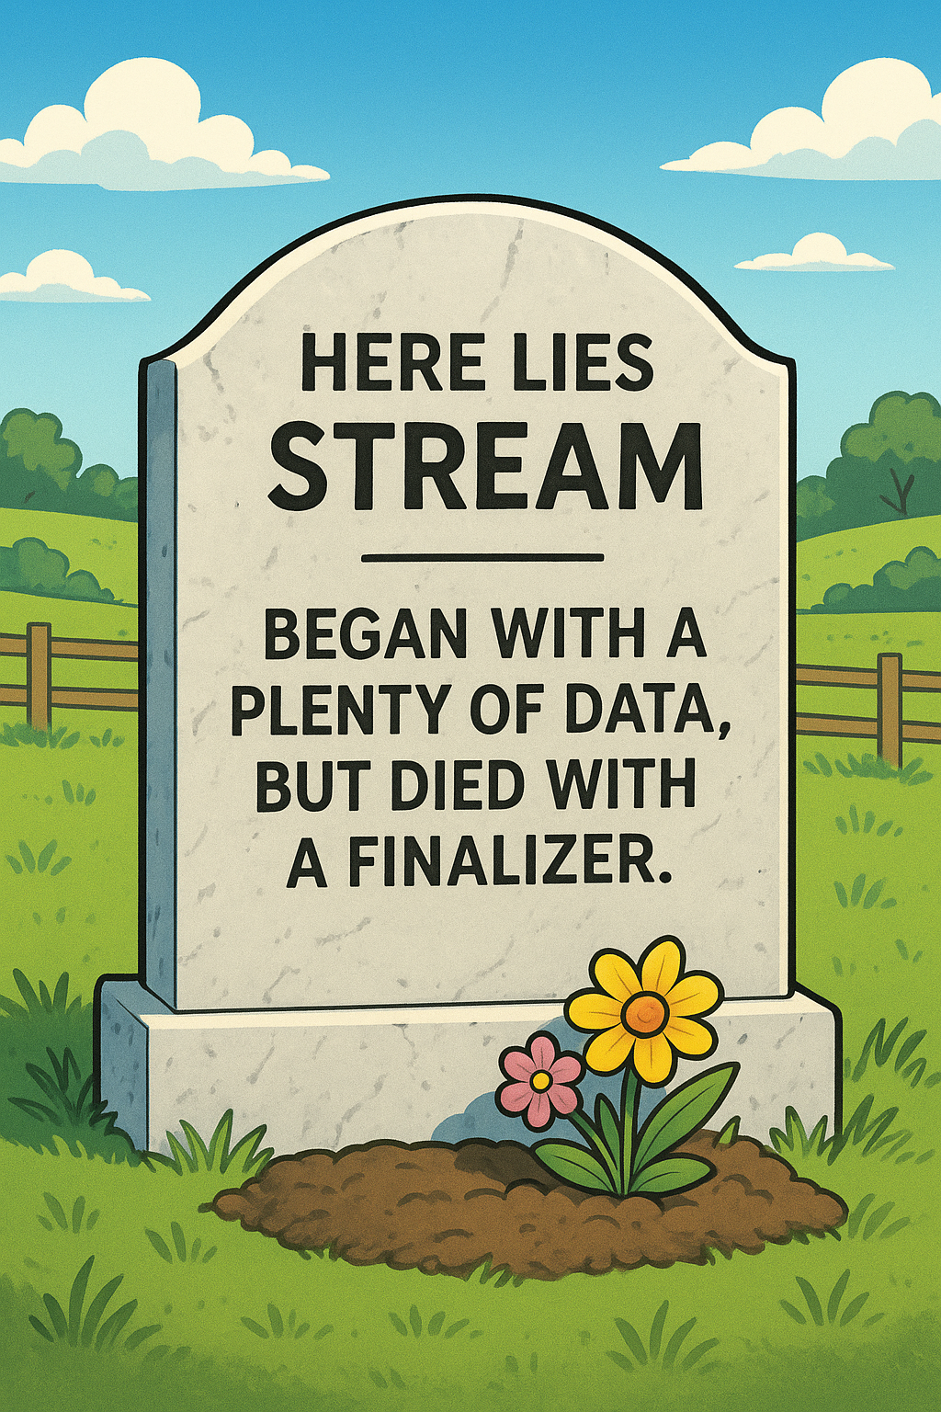
Streams en Java
myStream
.
streamMethod()
.
streamMethod()
.
streamMethod()
.
streamMethod()
.
finalizer()

Slide 7
Streams en Java - Eulogy
Data once alive Shaped, mapped, filtered through its paths— Parallel in flight Yet no end would call its name And the final call found none

Slide 8
Streams en Java
¿Como puedo evitar que se muera?
¿Es posible?
¿Funcionará correctamente?
¿Y acerca de la performance?
¿Dejará mi código más verboso?
¿Es la solución a todos mis problemas?
(¡Tantas preguntas!)

Slide 9
Lazy Evaluation
Reutilizar streams
Hacer Composiciones
Menos verbosidad
Funciones de Orden Superior
¿Como?

Slide 10
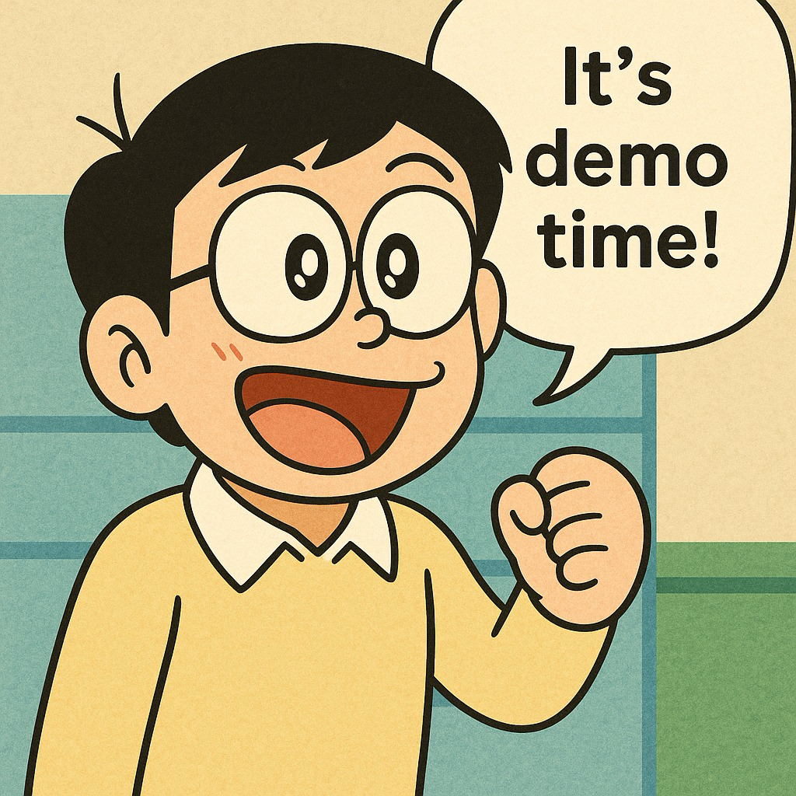

Lazy Evaluation

Slide 11
Inconvenientes
Effective Java 3rd Edition: Prefer Collections to Stream
Not trivial
Sometimes hard to implement

Slide 12
Conclusioness
Concepto poderoso
Reducir la verbosidad
Favorecer la composición
Mejorar la legibilidad
Pero Java no lo admite, solo lo emula

Slide 13


Slide 14
